Slide 1
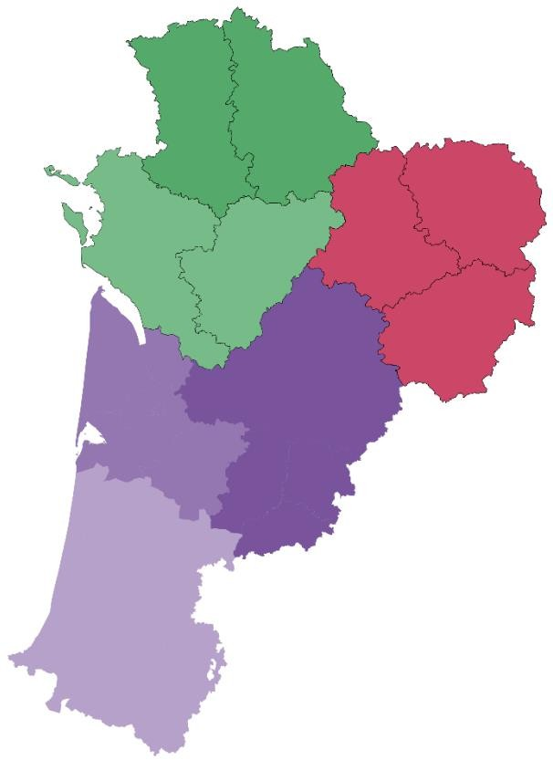
ViaTrajectoire – Handicap
Présentation du Dossier Unique d’Admission (DUA) –
pour les Accompagnants Professionnels (Mandataires, DAC, CCAS, services sociaux et de soins,….

Slide 2
ViaTrajectoire – Handicap:
Le Dossier Unique d’Admission (DUA)
Objectif du Webinaire:
Présenter la nouvelle fonctionnalité aux accompagnants professionnels et utilisateurs de ViaTrajectoire
Cible:
Utilisateurs acc. professionnels
Durée: 1h (échanges compris)
Je lève la main pour intervenir
Accès au chat pour les questions
Webinaire à retrouver https://elea.esea-na.fr/

Slide 3
L’animation du webinaire
Sandrine BOUBIEN
Coordinatrice Nouvelle Aquitaine
Chargée de coordination 16 – 17 - 33
Séverine COUSSOOU
Chargée de coordination 40 - 47 - 64
Christophe PAGEAUT
Chargé de coordination
79 – 86
Julie SURGET
Chargée de coordination
19 – 23 – 24 – 87
Durée: 1h (échanges compris)
Je lève la main pour intervenir
Accès au chat pour les questions
Webinaire à retrouver https://elea.esea-na.fr/

Slide 4
Principes de fonctionnement
Le DUA, qu’est-ce que c’est?
Démonstration de l’outil côté professionnel
L’espace particulier et l’accès au DUA
Les perspectives à venir
Temps d’échanges

Slide 5
PRINCIPES DE FONCTIONNEMENT

Slide 6
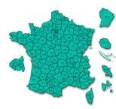
Périmètre fonctionnel et principes de fonctionnement
Formulaire
Certificat médical
Suivi + Actions
notification
SI suivi des orientations PH
Suivi + Actions
Usager en situation de handicap
Suivi + Actions
ESMS 1
ESMS 2
ESMS 3

Slide 7
LE DUA,
QU’EST-CE QUE C’EST?

Slide 8
Qu’est ce que le DUA?
Le Dossier Unique d’Admission est issu de travaux menés par la CNSA en concertation avec les fédérations d’établissements et des associations d’usagers, en s’appuyant sur les travaux d’uniformisation déjà menés par certaines régions ou départements.
Il est rempli par la personne en situation de handicap, un proche aidant ou un établissement/service professionnel l’accompagnant dans sa démarche et répond aux exigences d’accessibilité du Référentiel Général d’Amélioration de l’Accessibilité (RGAA)
Pour accéder à son DUA, l’usager doit, obligatoirement, détenir une DO émanant de la CDAPH.
Le DUA est alors rattaché, automatiquement, à toutes les notifications liées à la Décision d’Orientation. Son accès se fait par le numéro individu délivré par la CDAPH.
Il ne peut donc y avoir qu’un seul Dossier Unique d’Admission.

Slide 9
Qu’est ce que le DUA?
Tout comme un dossier Grand Age pour une demande en EHPAD, en USLD, en Résidence Autonomie…. :
Ce dossier est réputé « unique » car une fois rempli, il pourra être adressé à n’importe quel établissement ou service médico-social du territoire national.
Le dossier unique d’admission ne vaut pas admission directe en Etablissement ou service médico-social (ESMS)
Il s’agit d’un dossier de demande de prise en charge qui sera étudié par le ou les ESMS destinataires (ESMS conformes aux orientations CDAPH).

Slide 10
L’ouverture du DUA en NA, pourquoi ?
Le module est disponible et fonctionnel, il a été testé dans plusieurs départements : Hautes-Pyrénées : 12/09/2023, Tarn : 14/09/2023, Val d’Oise : 15/11/2023,Yvelines : 21/11/2023, Ain : 27/11/2023, Paris : 01/02/2024
Il était attendu par les usagers et leurs proches
Il était attendu par vous, les accompagnants professionnels (mandataires, services de soins, DAC…)
Il contribuera à fiabiliser les données de suivi des décisions d’orientation et de description de l’offre

Slide 11
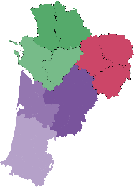
DEMONSTRATION DU MODULE HANDICAP COTE PROFESSIONNEL
Jusqu’ici, les accompagnants professionnels ne disposaient que de l’accès vers le module Grand Age voir Sanitaire pour les services de soins. Dès modification de vos accès par vos référents structure VT, vous accéderez au module Handicap.

Slide 12
Accès accompagnant professionnel

Slide 13
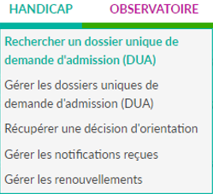
Accès accompagnant professionnel
L’accès en tant qu’accompagnant professionnel est conditionné par l’attribution d’un profil supplémentaire au compte utilisateur :
Il peut être attribué par la personne qui dispose du profil référent ESMS au sein de la structure.
Dans ce cas, vous verrez apparaître deux menus supplémentaires :

Slide 14
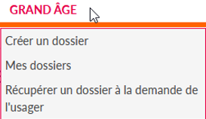
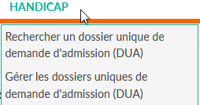
Harmonisation des modules
Mes dossiers: qui vous donne accès à tous les dossiers dont vous avez la référence
Récupérer un dossier à la demande de l’usager: un usager a déjà initié son dossier mais vous souhaitez récupérer la référence de celui-ci
Créer un dossier : qui permet d’initier un dossier pour un usager
Gérer les dossiers uniques: vous permet d’accéder à tous les DUA que vous avez récupérés.
Rechercher un dossier unique de demande d’Admission (DUA): un DUA a été initié par l’usager, vous souhaitez y accéder ou vous souhaitez compléter un DUA pour un usager qui détient, uniquement, une DO
À retenir : A la différence d’un dossier Grand-Age qui peut être initié directement dans ViaTrajectoire, un dossier admission auprès d’une structure du domaine du handicap ne peut être initié qu’à l’appui d’une décision d’orientation émise par la CDAPH.

Slide 15
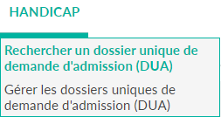
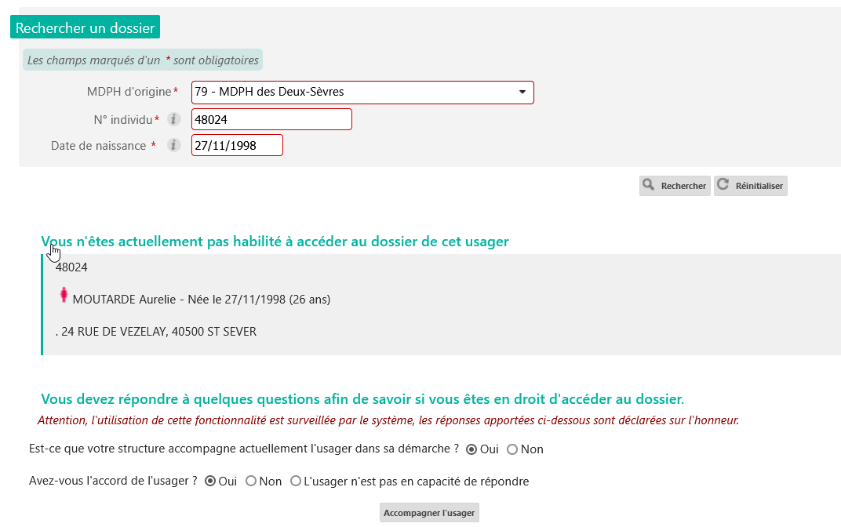
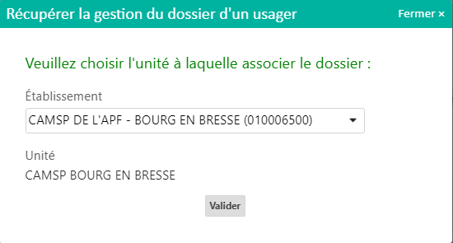
Récupérer l’accès au DUA d’un usager
Il est possible de récupérer un DUA complété (en tout ou partie) par un usager, ou récupérer l’accès à un DUA « vide ».
Etape 1
Renseigner la MDPH d provenance + le n° individu + la date de naissance de l’usager
Cliquer sur « Rechercher »
Etape 2
Confirmer que la structure accompagne l’usager et que ce dernier a donné son accord
Cliquer sur « Accompagner l’usager »
Une seule unité professionnelle peut accompagner l’usager à la fois.
Si une autre unité est déjà référente du dossier, il n’est pas possible d’y accéder en autonomie : il faut lui demander de transférer le DUA (cf. actions sur le dossier)
Etape 3
Indiquer la structure et l’unité sur laquelle le DUA de l’usager va être « affecté » (liste déroulante si plusieurs habilitations « accompagnant »)
Cliquer sur « Valider »

Slide 16
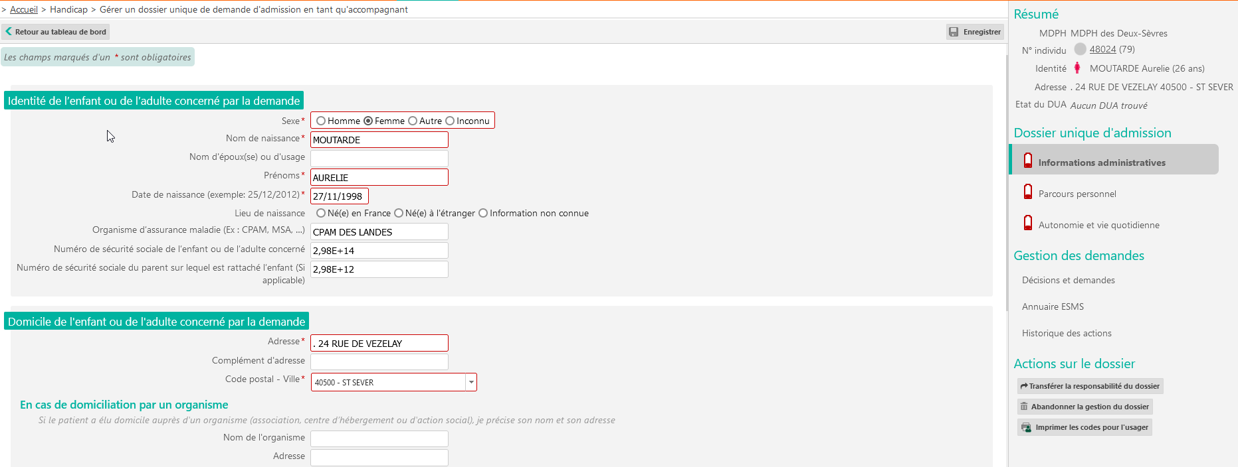
Le DUA – Vue d’ensemble

Slide 17
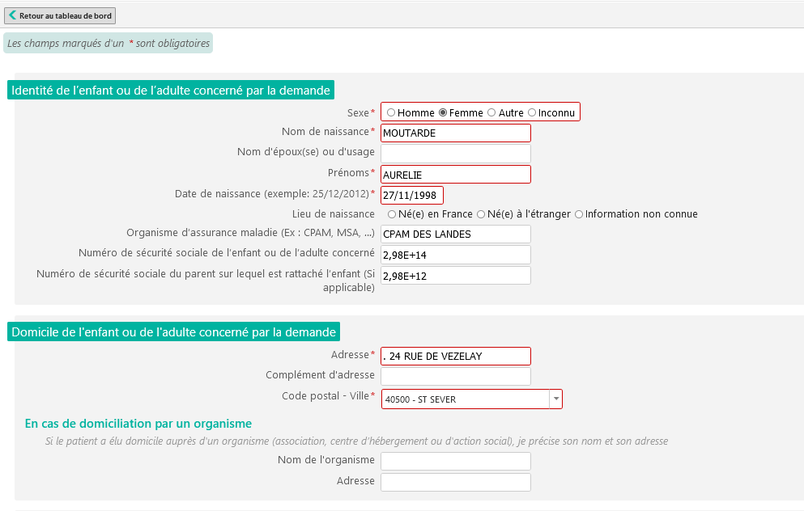
Le DUA – le contenu du dossier
Enregistrer = enregistrer les informations saisies (elles sont alors visibles par l’usager/son aidant depuis l’espace « particuliers »)
Retour au tableau de bord = sortir du dossier actuel (sans enregistrer) et accéder à la liste des dossiers suivis par l’unité
Résumé du dossier :
informations sur l’usager
Gestion des demandes : accès à l’annuaire, aux décisions d’orientation et à l’historique des actions
Actions sur le dossier

Slide 18
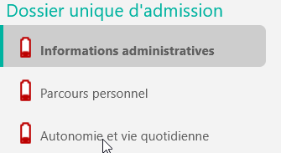
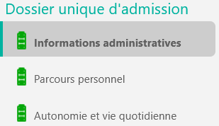
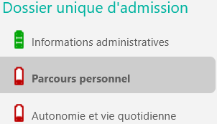
Le DUA – le contenu du dossier
Le DUA est composé de 3 onglets, qui doivent être complétés (piles vertes) pour que le dossier puisse être envoyé aux ESMS
Le passage d’un onglet à l’autre se fait en cliquant sur le titre de l’onglet dans la section « contenu du dossier unique d’admission (à droite de l’écran)
Les champs obligatoires sont encadrés en rouge et précédé d’une *
L’onglet « Informations administratives » est prérempli avec les données transmises par la MDPH au moment de l’import des décisions d’orientation : ces informations peuvent être modifiées (les deux versions des données seront affichées aux ESMS qui reçoivent le DUA).
L’onglet « Parcours personnel » permet de transmettre des informations
sur la situation familiale, le parcours scolaire et professionnel, la situation
médicale. Cet onglet contient beaucoup de champ en texte libre,
mais des exemples sont affichés pour une aide au remplissage.
L’onglet « Autonomie et vie quotidienne » permet de lister les aides nécessaires dans les actions de la vie courante : soins personnels, vie domestique…

Slide 19
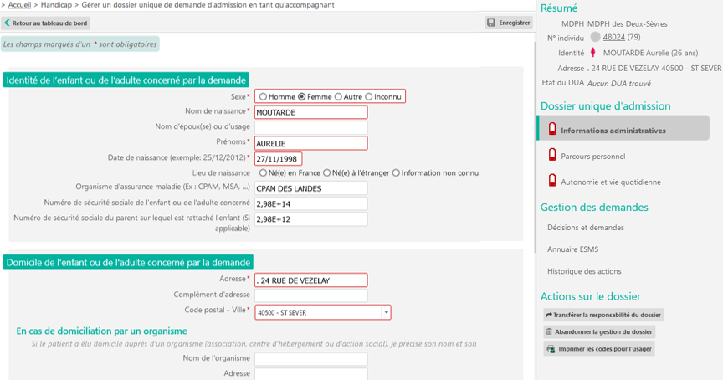
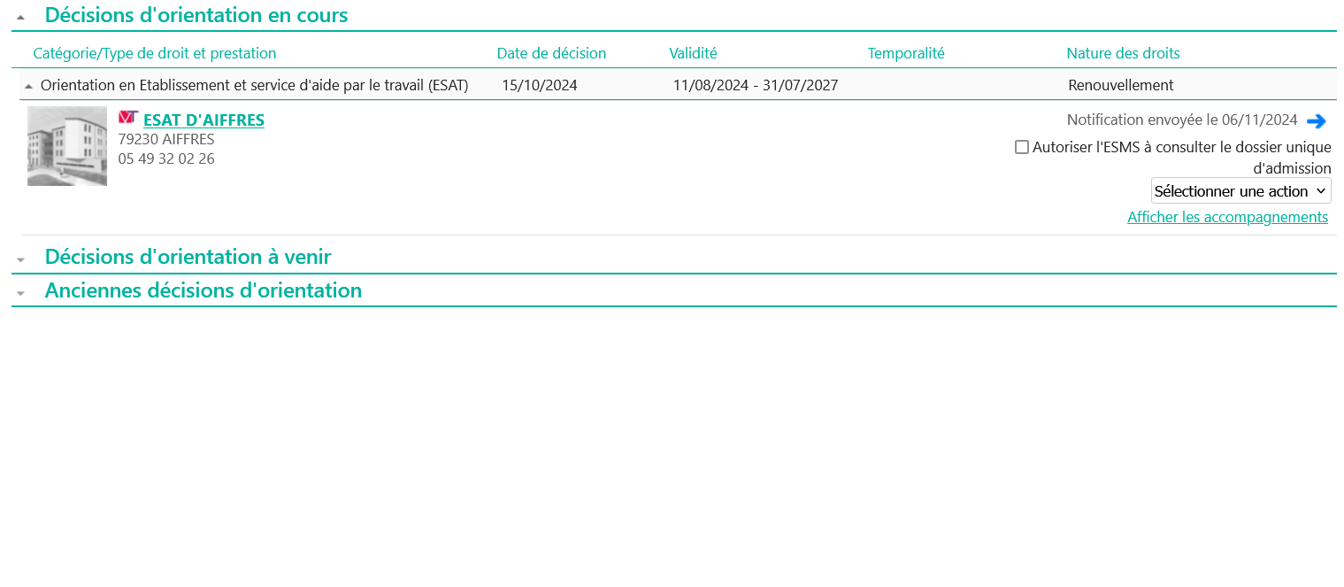
Le DUA – Gestion des demandes
Retour au tableau de bord = sortir du dossier actuel (sans enregistrer) et accéder à la liste des dossiers suivis par l’unité
Résumé du dossier :
informations sur l’usager
Contenu du dossier :
3 onglets à compléter
Actions sur le dossier

Slide 20
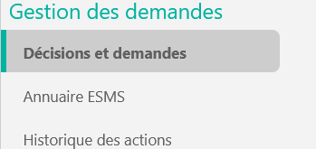
Gestion des demandes – Décisions et demandes
Possibilité d’accéder à toutes les décisions d’orientation de l’usager : en cours de validité, à venir ou expirées (seules les décisions d’orientation en cours de validité sont affichées par défaut).
Pour chaque décision d’orientation ❶, accès aux notifications envoyées ❷ aux ESMS et à leur « réponse » (= statut) ❸, et possibilité d’annuler / réactiver une notification auprès d’un ESMS depuis la liste déroulante « sélectionner une action » ❹.
1
3
2
4

Slide 21
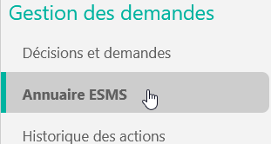
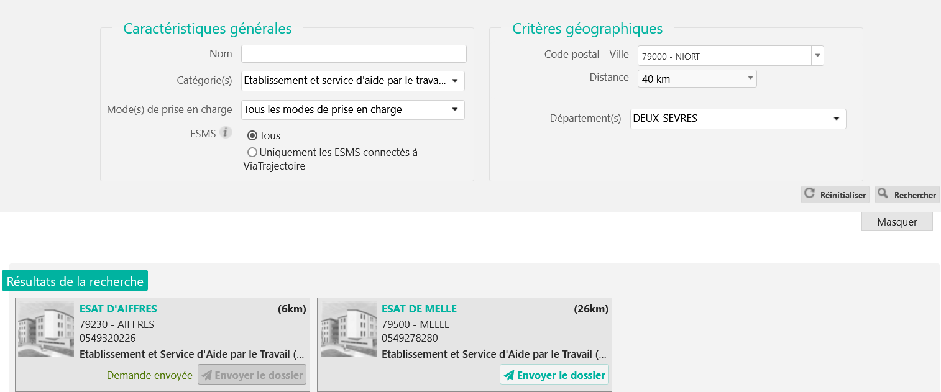
Gestion des demandes – Annuaire ESMS
Recherche des ESMS en fonction de la catégorie, du mode de prise en charge (accueil de jour, hébergement complet…) et du critère géographique (périmètre autour d’une commune, ou dans un ou plusieurs départements).

Slide 22
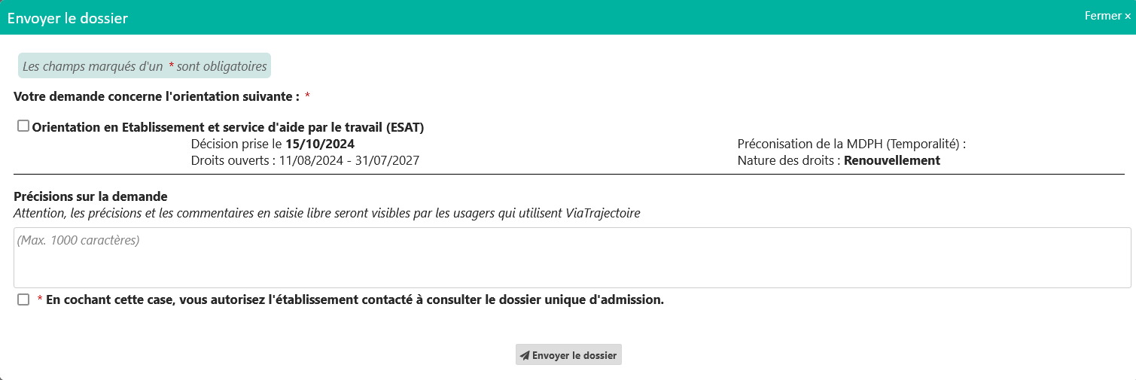
Gestion des demandes – Annuaire ESMS
1. Sélectionner la/les décision(s) d’orientation concernées (ici, la plus récente des deux)
2. Ajouter une éventuelle précision (par exemple, proximité géographique avec le domicile…)
3. Cocher la case pour partager le contenu du DUA (obligatoire)
4. Cliquer sur « envoyer le dossier »
Nota : Un message d’alerte s’affiche si l’ESMS n’a pas déclaré avoir pris en charge ce type de décision d’orientation :

Slide 23
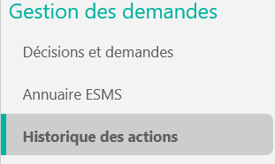
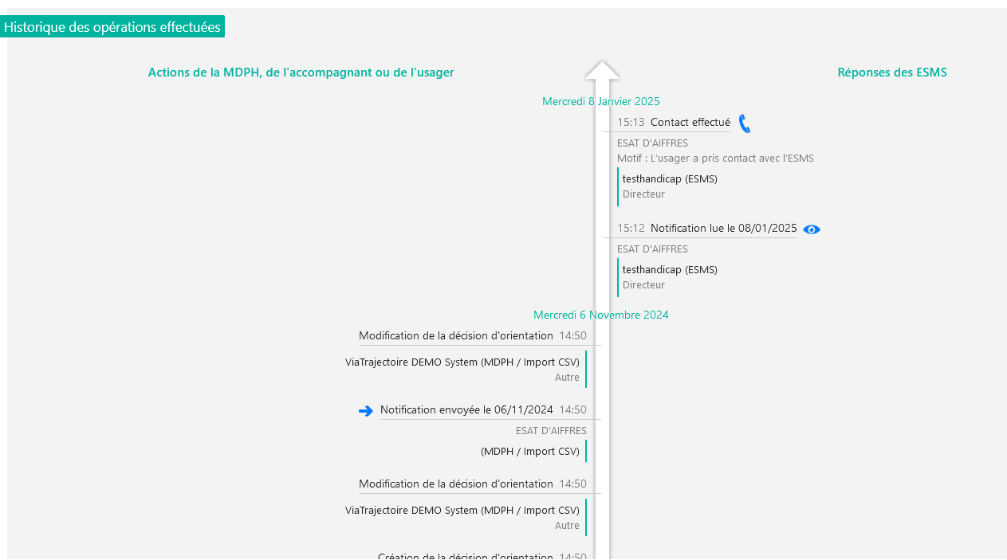
Gestion des demandes – Historique des actions
PARTIE GAUCHE
Actions des « demandeurs » : MDPH, accompagnants et usagers
PARTIE DROITE
Actions des « receveurs » : professionnels en ESMS

Slide 24
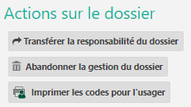
Le DUA – Les actions sur le dossier
Résumé du dossier :
informations sur l’usager
Contenu du dossier :
3 onglets à compléter
Gestion des demandes : accès à l’annuaire, aux décisions d’orientation et à l’historique des actions

Slide 25
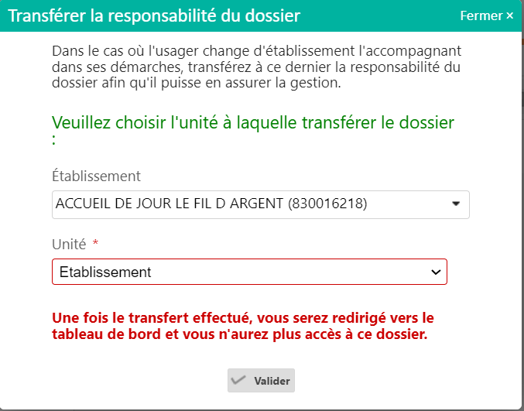
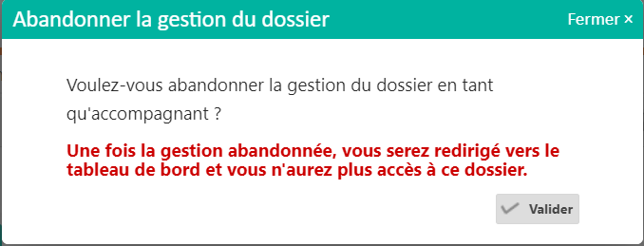
Le DUA – Actions sur le dossier
Pour passer le relais à un autre professionnel si la situation évolue
Sélection dans la liste déroulante de la nouvelle unité qui sera amenée à accompagner l’usager dans ses démarches (la liste affiche toutes les structures disposant d’habilitations « accompagnant PH »).
⚠ Une fois le transfert effectué, le DUA n’est plus accessible (ou l’autre unité devra transférer le dossier, ou « abandonner la gestion du dossier ») ⚠
Pour se décharger de la responsabilité du dossier si l’unité n’accompagne plus l’usager
⚠ Une fois l’abandon effectué, le DUA n’est plus accessible dans le tableau de bord. Si l’unité doit de nouveau y accéder il faudra utiliser la fonction «Rechercher un dossier unique de demande d’admission (DUA) » ⚠
Passer le relais à l’usager pour qu’il se connecte et (co-)remplisse les informations du DUA
Affiche la procédure en PDF à distribuer à l’usager pour lui permettre de se connecter à son espace ViaTrajectoire.

Slide 26
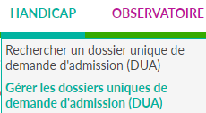
Gérer et suivre les DUA récupérés
Filtrage possible en fonction de la recherche
N°individu (à utiliser pour la connexion)
Identité de l’usager
État
du
DUA
Usager connecté
Unité où se trouve le dossier
Date de dernière mise à jour
Accéder au DUA

Slide 27
Gérer les dossiers uniques de demande d’admission (DUA)
: DUA INCOMPLET
: DUA COMPLET
: L’usager s’est connecté à son espace particulier
Pas de coche: L’usager ne s’est pas connecté par le biais de l’espace particulier

Slide 28
Gérer les dossiers uniques de demande d’admission (DUA)

Slide 29
L’ACCES AU DUA PAR L’USAGER

Slide 30
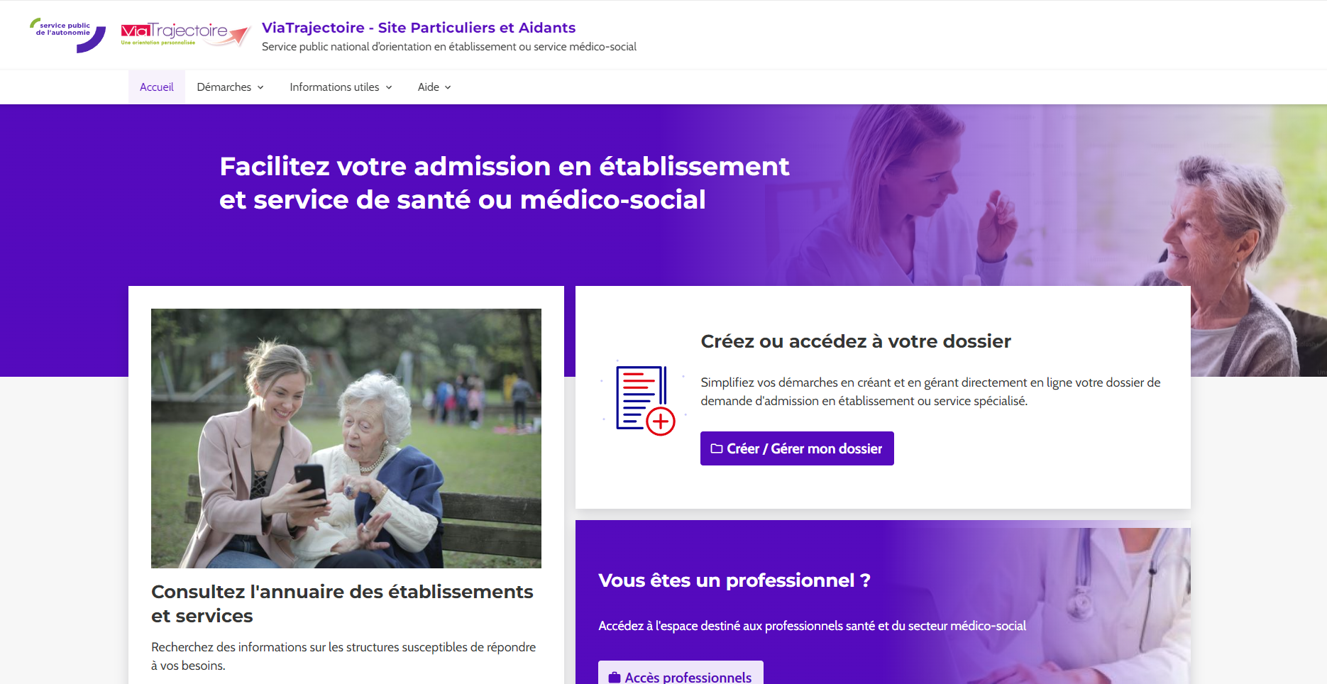
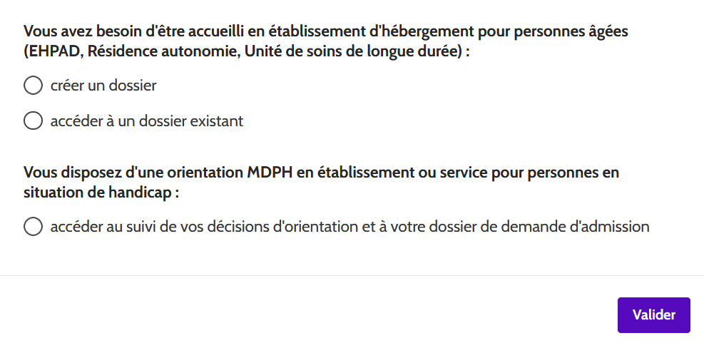
www.usager.viatrajectoire.fr

Slide 31
Connexion

Slide 32
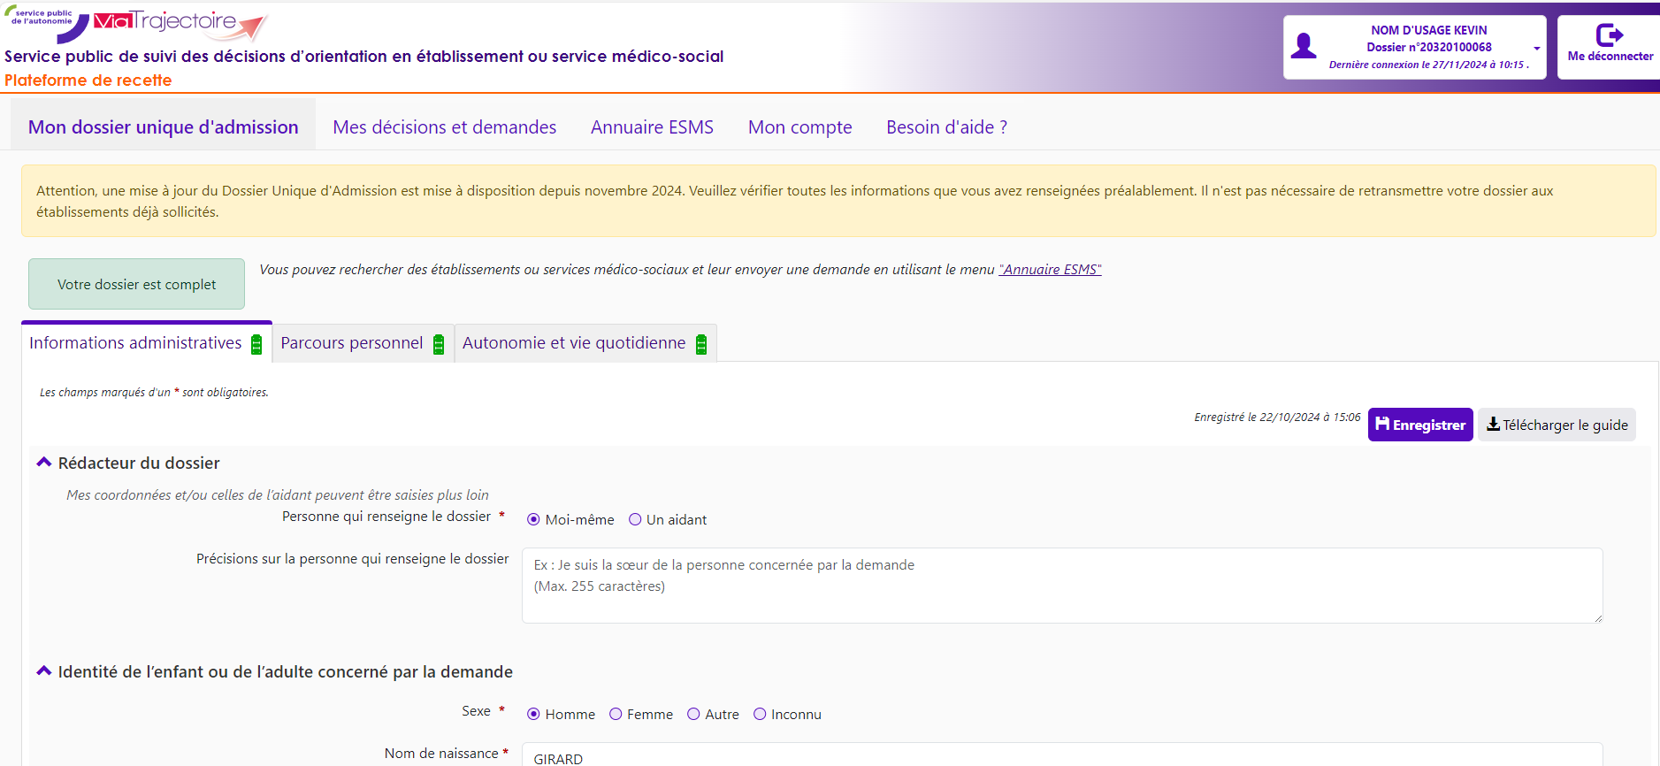
Consulter et remplir mon dossier unique d’admission
La partie administrative de son dossier d’admission en ESMS est pré-remplie à partir des informations déjà communiquées à la MDPH

Slide 33
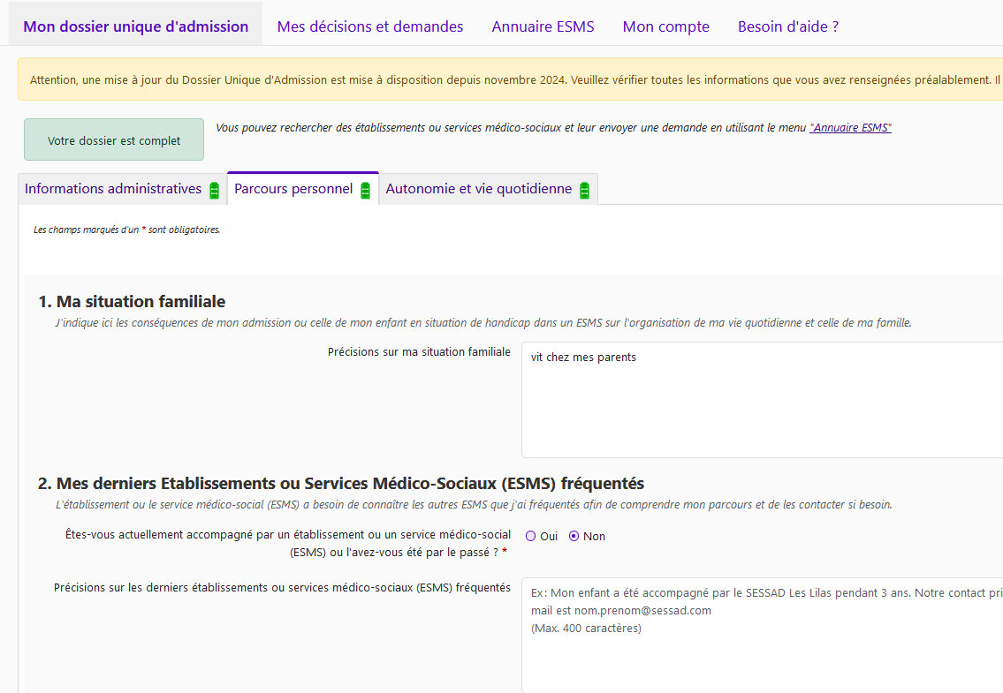
Consulter et remplir mon dossier unique d’admission

Slide 34
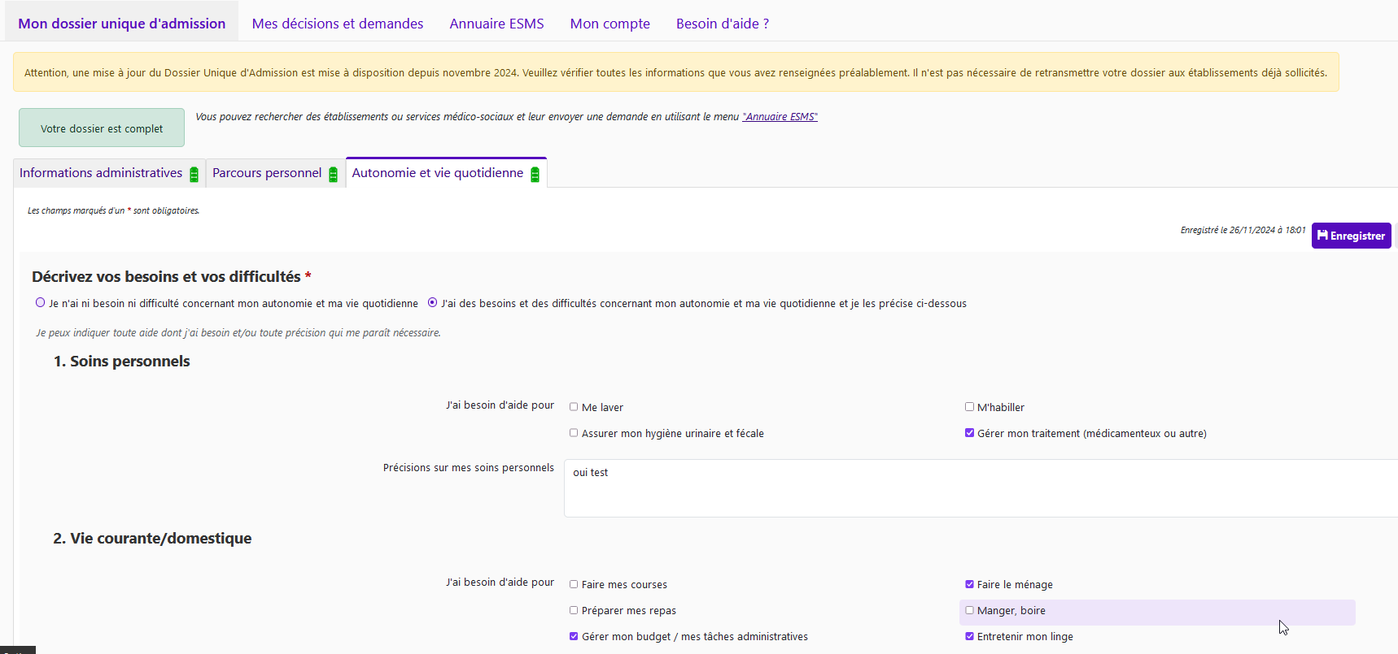
Consulter et remplir mon dossier unique d’admission

Slide 35
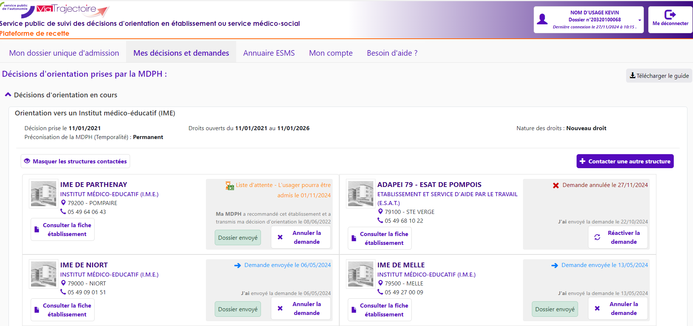
Suivre mes décisions et demandes
L’usager peut retrouver, au même endroit, toutes ses décisions d’orientation = « coffre fort »

Slide 36
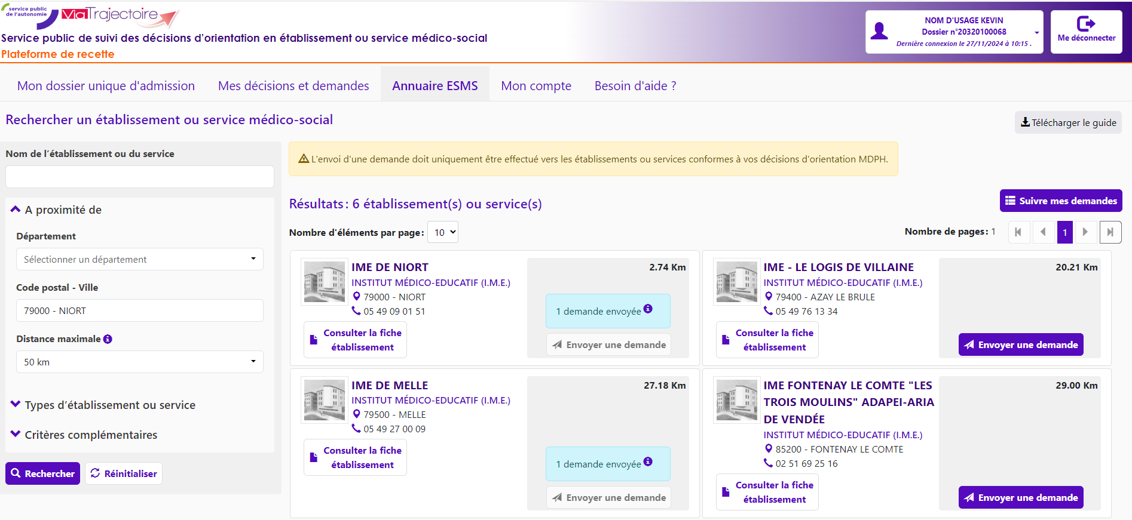
Rechercher un établissement ou service
Recherche dans l’annuaire de ViaTrajectoire: la recherche est pré-renseignée en fonction des décisions d’orientation de l’usager
Possibilité d’envoyer ses demandes aux différents ESMS

Slide 37
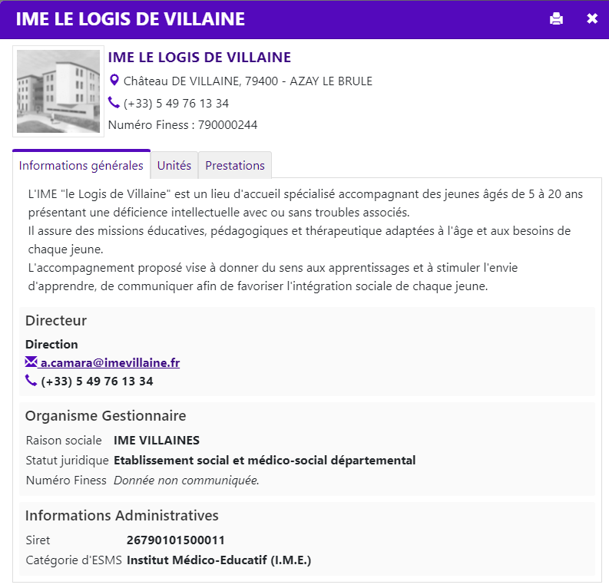
Consulter une fiche établissement

Slide 38
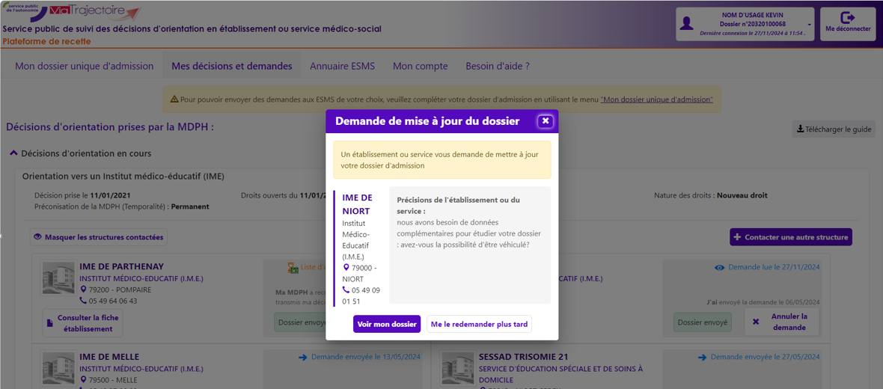
Echanges avec les ESMS
Les ESMS ayant reçu le DUA peuvent demander des compléments aux usagers directement depuis ViaTrajectoire
L’usager doit alors revenir sur son DUA afin de compléter les données demandées.

Slide 39
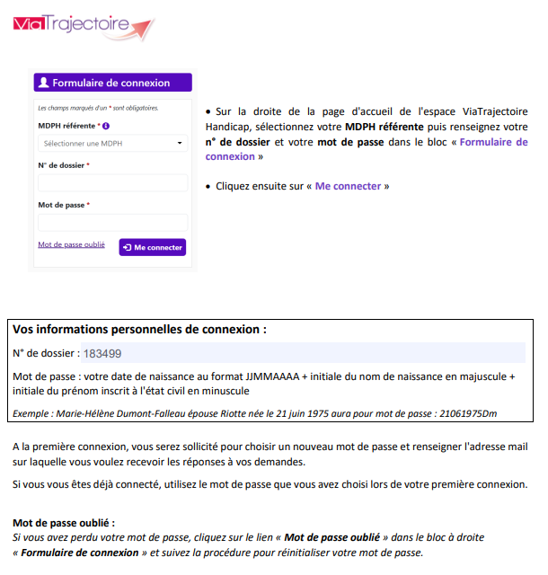
Comment l’usager accède à son DUA s’il n’a pas ses codes?
Côté MDPH, l’information est ajoutée à chaque nouvelle décision d’orientation:
Comme vous, les ESMS ont la possibilité d’imprimer les codes pour l’usager en cliquant sur ce bouton depuis la notification :
Pour accéder à votre dossier de suivi d’orientation
Rendez-vous sur ViaTrajectoire.fr et Cliquez sur l’espace « Personnes en situation de handicap »
Choisissez votre MDPH référente
Renseignez votre numéro de dossier Celui-ci figure sur votre décision d’orientation transmise par la
MDPH
Saisissez votre mot de passe. Il correspond à votre date de naissance (JJMMAAAA), la première lettre de votre nom en majuscule et la première lettre de votre prénom en minuscule
Personnalisez votre espace • Changez votre mot de passe • Validez la charte des utilisateurs • Renseignez et validez votre adresse e-mail
Besoin d’aide? Contactez l’assistance à partir de l’adresse suivante contact.usager@viatrajectoire.fr

Slide 40
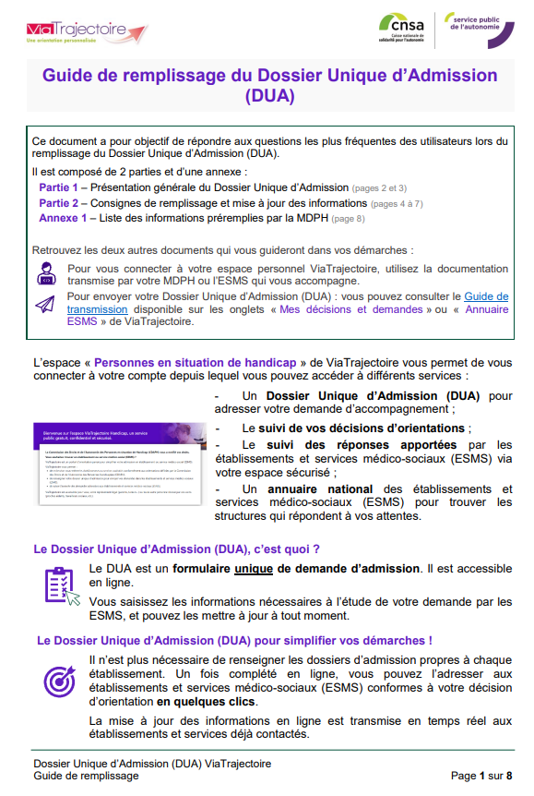
Mise à disposition d’un guide de remplissage en ligne

Slide 41
LES PERSPECTIVES D’EVOLUTION DU DUA

Slide 42
Les perspectives d’évolution du DUA
Dès juin :
- Possibilité d’ajout de pièces jointes côté usager et accompagnant professionnel
- Réception d’un mail d’alerte par l’ESMS destinataire d’un DUA – paramétrage du compte utilisateur
- Possibilité d’imprimer ou de télécharger le DUA
- Réception d’un mail pour l’usager / accompagnant dès qu’il y a une modification de statut ou demande de complément sur son DUA
Décembre au plus tard :
Possibilité pour l’usager de demander le maintien sur liste d’attente
Ajout d’une case dans les appareillages
Ajout d’un bloc « Activités et loisirs » dans le volet Parcours personnel

Slide 43
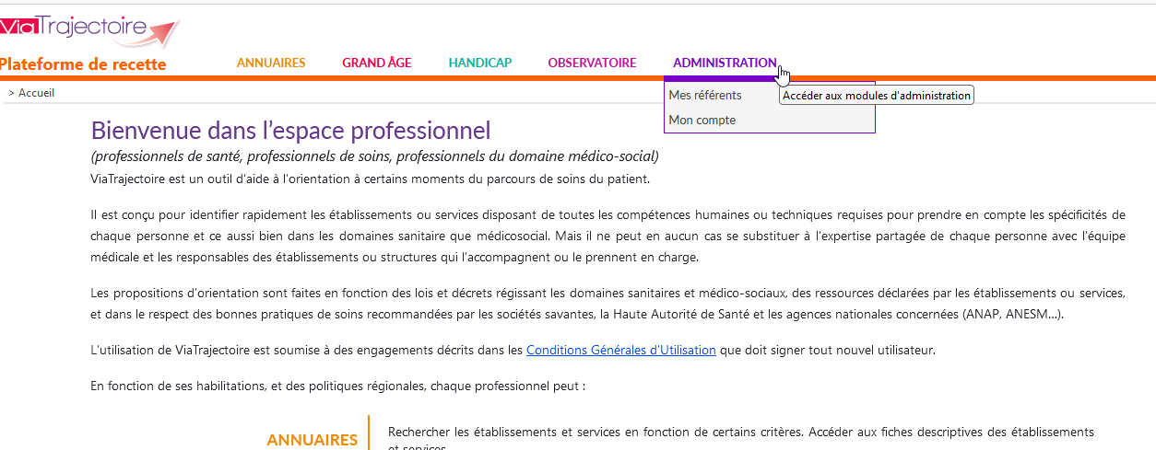
Trouver mes référents

Slide 44
Merci pour votre attention
Pour contacter l’équipe ViaTrajectoire Nouvelle Aquitaine:
Par téléphone: 0805 690 656
Par email: infos@viatrajectoire-na.fr
Webinaire à retrouver https://elea.esea-na.fr/

Slide 45
ANNEXE
Contenu du Dossier Unique d’Admission
Vue Usager. V8.1.0.2. Déc 2024

Slide 46
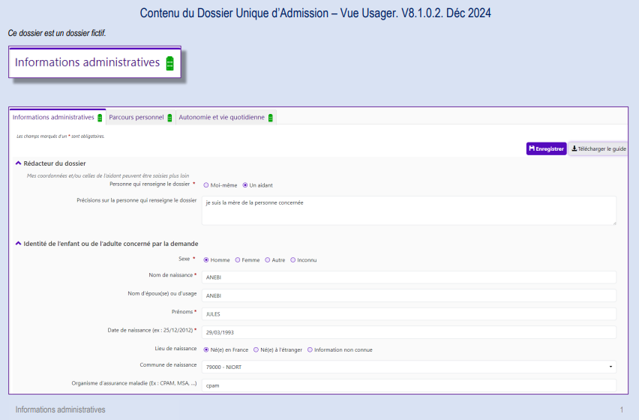

Slide 47
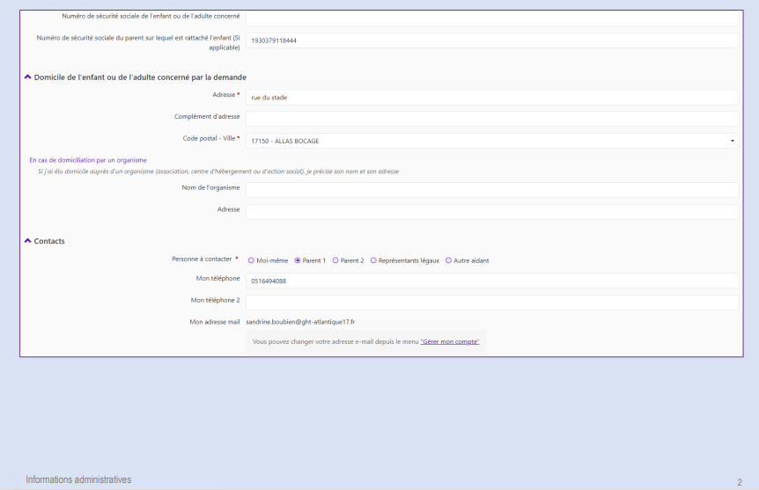

Slide 48
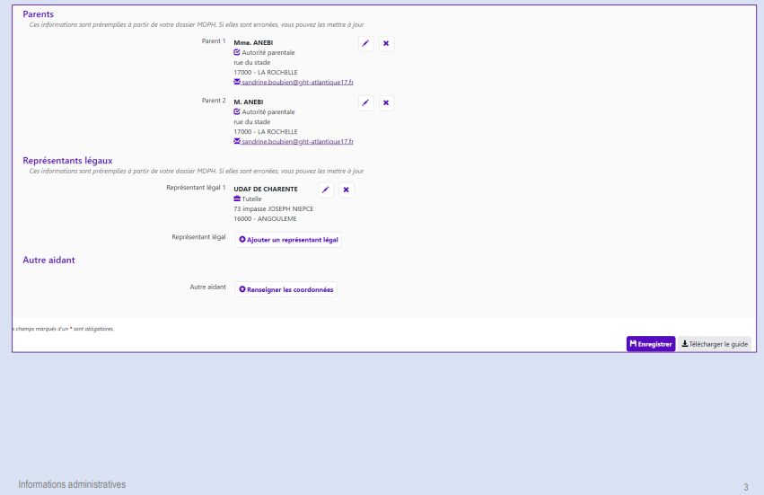

Slide 49
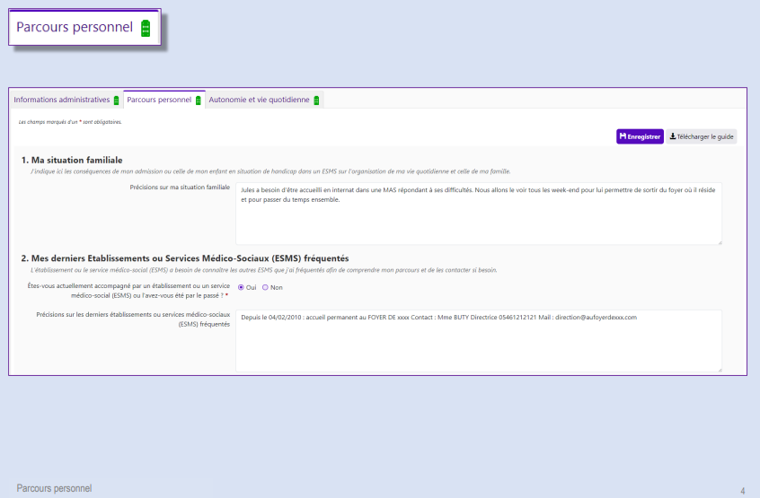

Slide 50
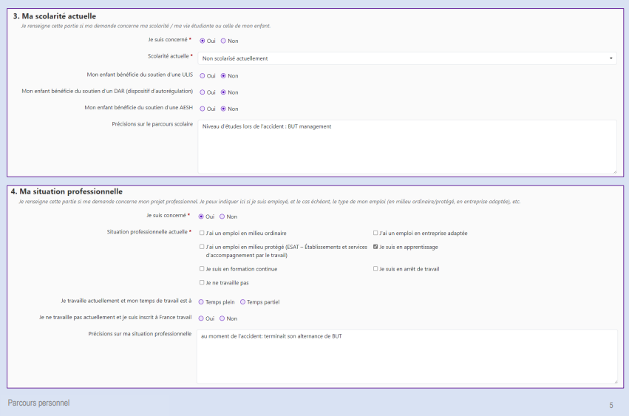

Slide 51
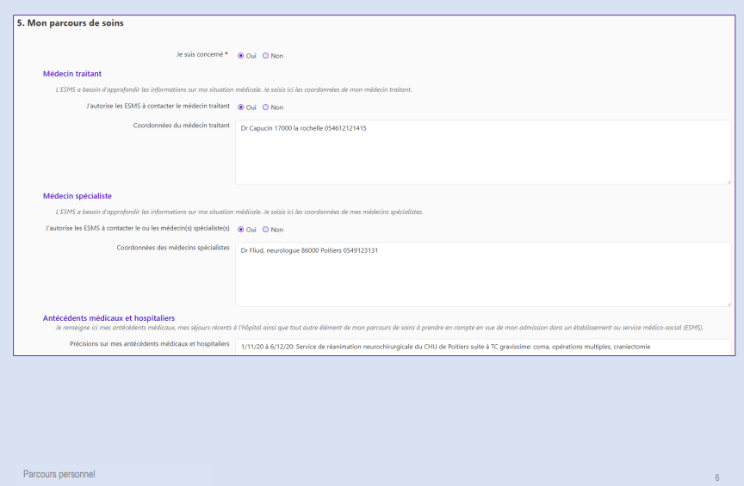

Slide 52
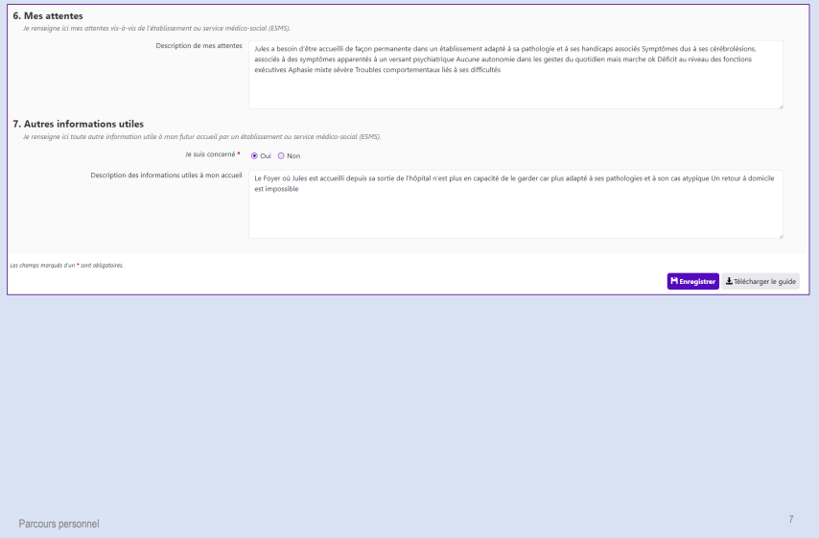

Slide 53
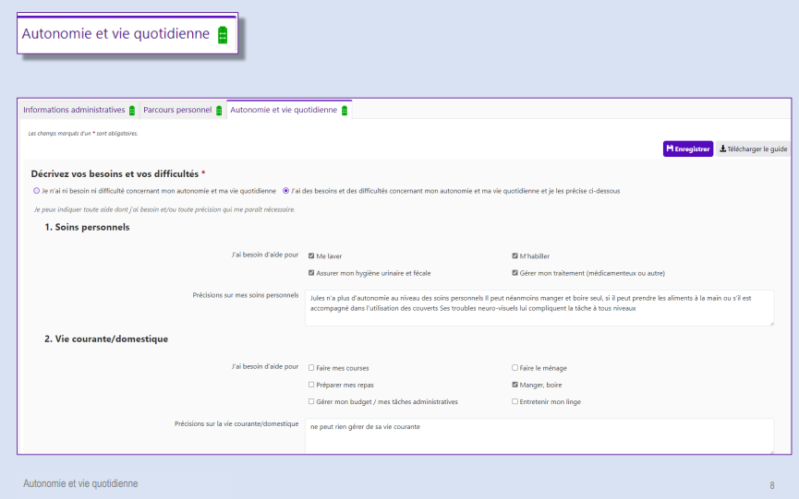

Slide 54
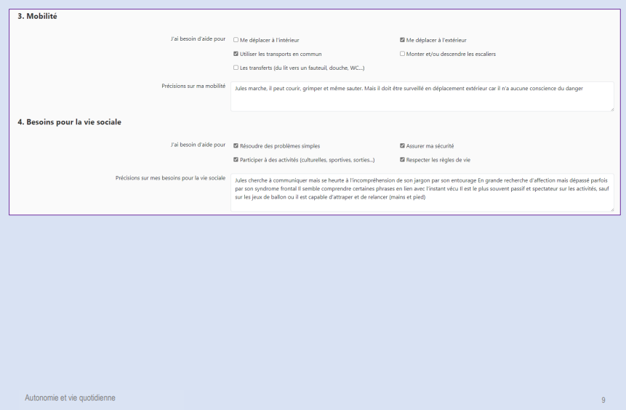

Slide 55
